Slide 1
校园餐饮消费分析
EMC杯智慧校园开放数据大赛
校园餐厅用餐人数预测
小组成员：倪嘉琦 徐东涛 操安博

Slide 2
目 录
背景
利用
数据
说话
技术
挖掘
事实
真相
政策
解决
实际
问题

Slide 3
背景介绍
通过大数据技术以及用科学的方法合理配置资源，减少高峰时期排队时间。
优化校园服务，借助数据分析的成果降低校园餐饮系统的浪费，提高师生用餐的满意度。
基于数据分析提出政策建议，从而改进食堂的经营效益，提高食堂服务师生的水平。

Slide 4
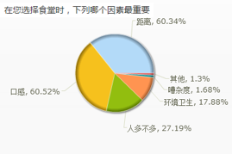
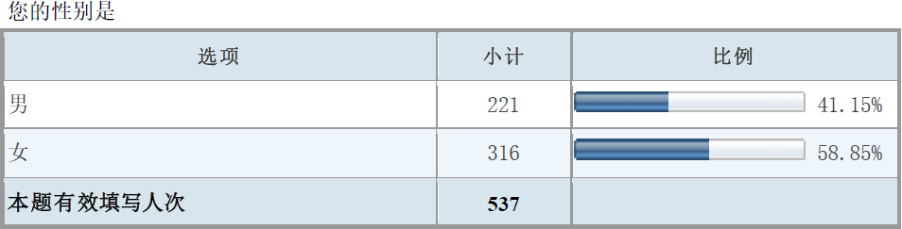
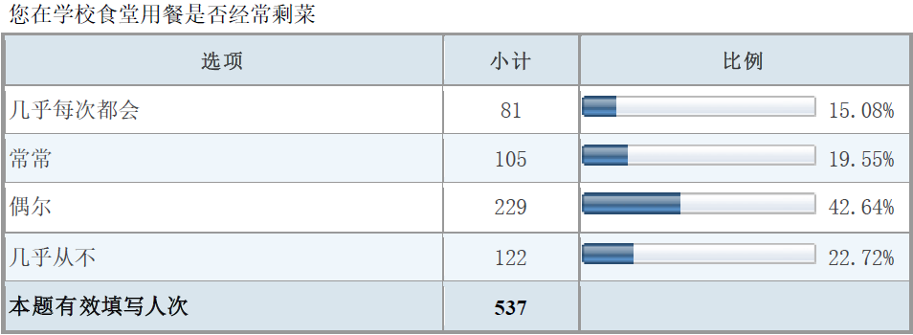
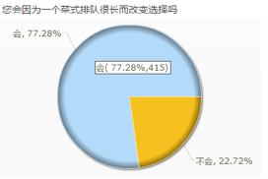
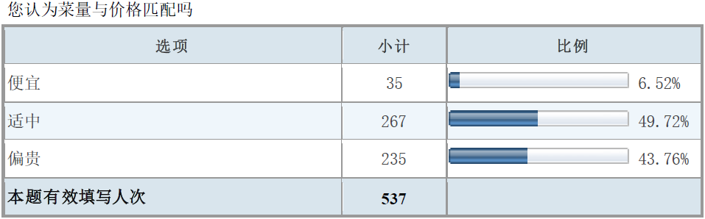
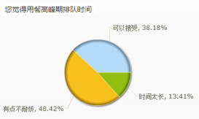
发现问题
共采集调查问卷样本537份
普遍反映
排队时间过长
会导致改变选择窗口

Slide 5
提出假设
1、仅考虑正常上课日期以及周末，以7天为一个周期。（暂不考虑寒暑假、特殊日
子、校庆、开学典礼、毕业典礼等重大活动异常情况）
2、假设每位学生仅有一张校园卡，不考虑校外人员借用学生卡进行消费的情况。
3、假设各食堂各自的早中晚三餐的服务质量及营业时间是稳定的，阿姨或叔叔做
饭与打饭速度是恒定的，不考虑更换厨师、增加或减少服务人员等情况。
4、假设食堂位置、座位数量是稳定不变的，不考虑新增餐厅或扩建。
5、假设每个人都遵守纪律，不考虑排队用餐消费时存在插队等现象。
6、认为源数据都是真实有效的，不考虑机器原因导致数据记录异常。

Slide 6
技术路线
工具：
Rstudio、Excel
模型：
ARIMA差分自回归移动平均模型、非平稳泊松到达过程
食堂就餐排队过程不同于一般的排队过程，学生到达属于非平稳泊松到达过程，而且学生可根据自己的喜好选择就餐食堂和窗口。
通过对食堂就餐人数排队的这种特殊性进行了研究，并通过ARIMA时间序列模型进行了短期预测。
Notes:
如到达商店的顾客在上午开始营业和中午时一般人数较少，晚上人数较多，快餐馆在午饭或晚饭时间顾客的到达率要比下午3 点左右高得多等，我们将这一类到达速率随时间而变化的泊松过程称为非平稳的泊松到达过程。

Slide 7
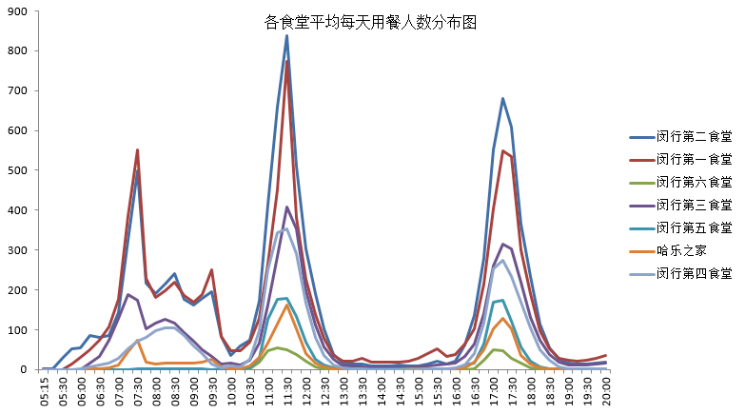
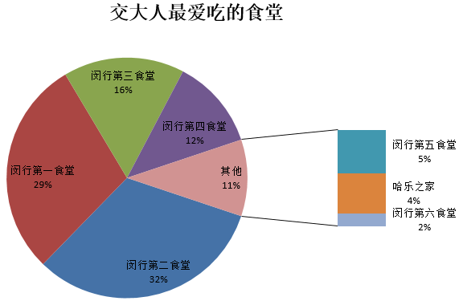
数据统计
同学们更热衷于第二食堂

Slide 8
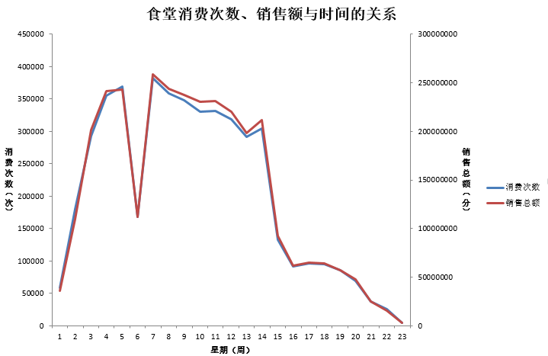

数据统计
九月份由于新生入学等原因，总体呈稳定上升

Slide 9
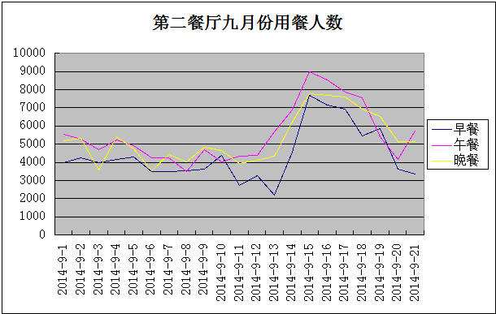
研究内容
研究目标数据：九月份第二餐厅

Slide 10
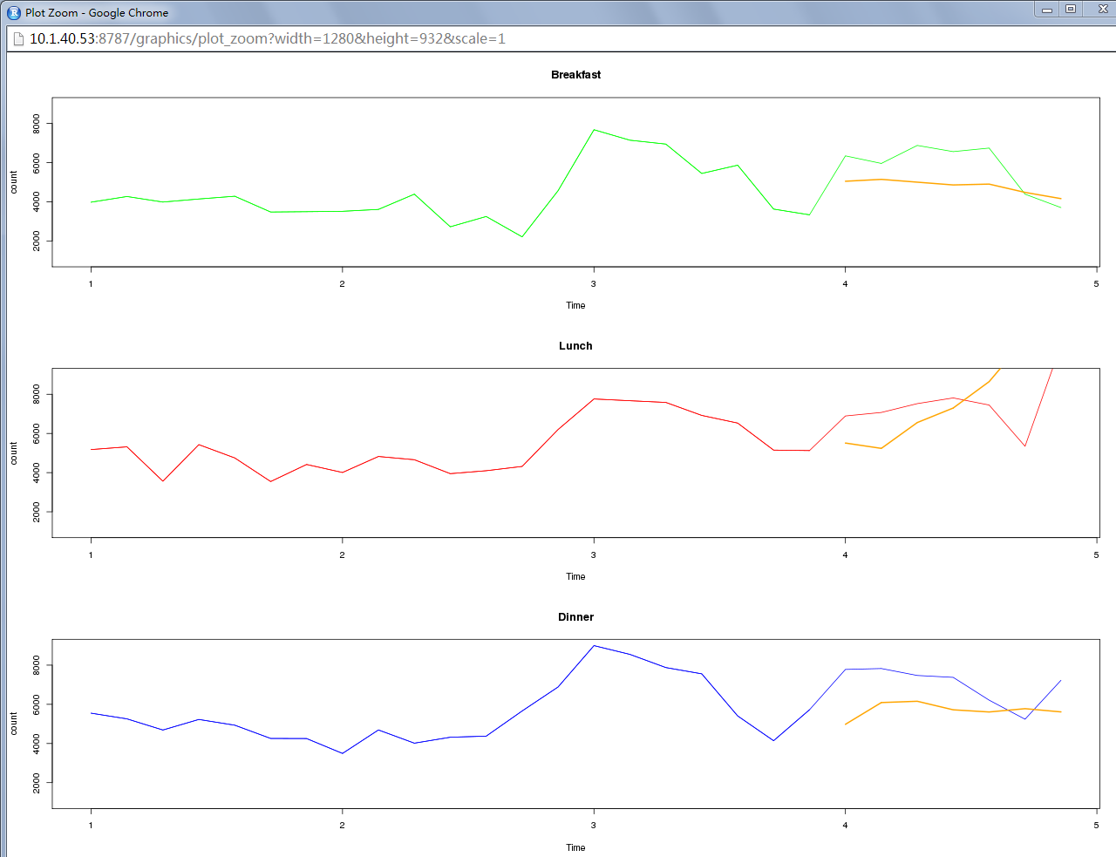
预测结果
研究目标数据：
九月份第二餐厅前三周作为训练集
第四周作为测试集以便判断准确率

Slide 11
政策建议
1、在餐厅大屏幕显示当前食堂拥挤程度以及预计排队时间。
2、在存在安全隐患的地点加强监管，避免危险的发生。
3、根据不同学生对用餐口味的偏好，做到个性化配菜，避免浪费。
4、响应国家政策，建设资源节约型社会，错峰用餐，提高服务质量。
5、可试点增设外卖，提高食堂收入并进一步减少拥挤程度。
6、为提高营业收入、合理分配资源、避免浪费，可适当做一些促销活动，
比如参与团购或打折。

Slide 12
成果展望
目前该模型预测结果比较符合实际情况，准确率接近90% 。
下一步工作将请有关专业辅导老师予以专业指导，完善计算模型，
未来目标将满足以下五大需求：
①考虑特殊时期的预测，使模型更接近实际情况，进一步提高准确率
②10分钟短期预警，便于发现异常情况
③以季度或年为单位的长期预测，为将来的规划建设做参考依据
④推广至各个食堂以及人流量密集区域便于监控
⑤增加API接口，结合新媒体等渠道自动发布信息

Slide 13
致 谢
大赛组委会
各位指导老师
开放数据 智慧校园

